Slide 1
Rethinking Imitation-based Planner for Autonomous Driving[ICRA24]
重新思考基于模仿的自动驾驶规划器
中国科学技术大学

Slide 2
相关介绍
基于模仿学习的规划器(基于输入划分)
  End-to-end
    使用原始传感器输入直接生成未来轨迹
  Mid-to-mid
    利用感知后的结果作为输入，可以直接从记录的现实世界数据中学习
Beyond Imitation
  将IL和RL结合
Notes:
我们的工作表明，基于纯IL的规划器尚未达到极限，并且可以通过适当的 设计得到显著改进。

Slide 3
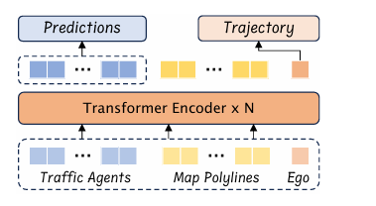
PlanTF
该架构主要由多个Transformer编码器组成
Notes:
（1）历史运动不是必须的，包含历史运动数据的模型表现出优越的OLS，但是在闭环指标上的表现明显更差。这种现象可能归因于公认的“模仿”问题或学习捷径。planner依赖于历史数据，而没有全面掌握潜在的因果因素。---历史运动对于规划模型是不必要的
（2）运动状态的shortcut learning捷径学习，运动状态比如速度和加速度是确保轨迹规划中安全性和舒适性的重要初始边界条件。state3模型完全依赖于AV姿势（包括位置和方向），CLS明显优于其他包含运动状态的模型。
假设：即使没有过去的观察（历史运动），模型仍然会从运动学特征中学到错误的相关性。
SDE-state dropout encoder 在训练期间，每个嵌入的状态 (除了位置和航向) 令牌将以一定的概率丢弃。

Slide 4
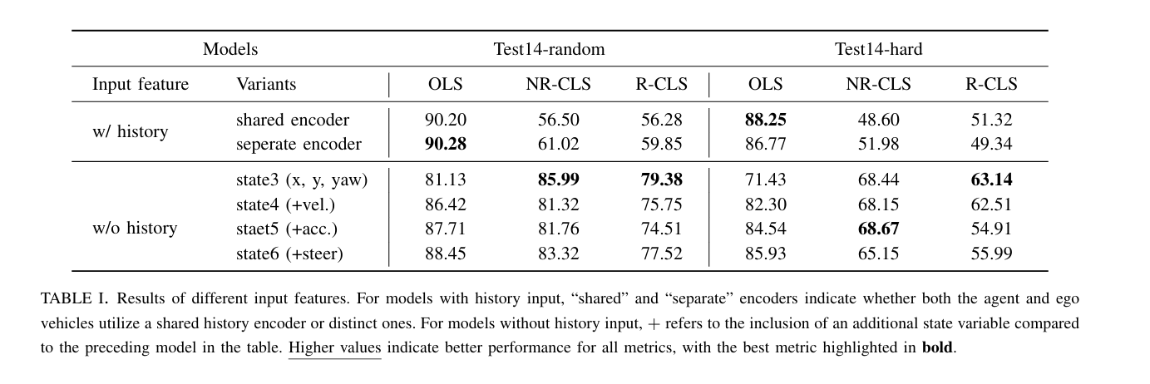
分析
历史运动不是必须的，包含历史运动数据的模型表现出优越的OLS，但是在闭环指标上的表现明显更差
state3模型完全依赖于自动驾驶汽车的 (AV) 姿态 (包括位置和方向)，在CLS度量方面，明显优于其他包含运动状态的模型。
Notes:
vel指的是速度，acc指的是加速度，steer指的是转向角度
（1）历史运动不是必须的，包含历史运动数据的模型表现出优越的OLS，但是在闭环指标上的表现明显更差。这种现象可能归因于公认的“模仿”问题或学习捷径。planner依赖于历史数据，而没有全面掌握潜在的因果因素。---历史运动对于规划模型是不必要的
（2）运动状态的shortcut learning捷径学习，运动状态比如速度和加速度是确保轨迹规划中安全性和舒适性的重要初始边界条件。state3模型完全依赖于AV姿势（包括位置和方向），CLS明显优于其他包含运动状态的模型。
假设：即使没有过去的观察（历史运动），模型仍然会从运动学特征中学到错误的相关性。
SDE-state dropout encoder 在训练期间，每个嵌入的状态 (除了位置和航向) 令牌将以一定的概率丢弃。
开环评分 (OLS) 、非反应性闭环评分 (nr-cls)。反应性闭环评分 (r-cls)。

Slide 5
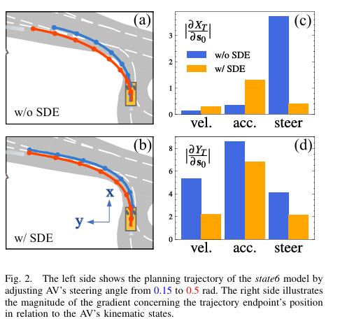
State6左转分析
当转向时，模型会生成不期望的越野轨迹
假设：即使没有过去的观察（历史运动），模型仍然会从运动学特征中学到错误的相关性。
Notes:
vel指的是速度，acc指的是加速度，steer指的是转向角度
（1）历史运动不是必须的，包含历史运动数据的模型表现出优越的OLS，但是在闭环指标上的表现明显更差。这种现象可能归因于公认的“模仿”问题或学习捷径。planner依赖于历史数据，而没有全面掌握潜在的因果因素。---历史运动对于规划模型是不必要的
（2）运动状态的shortcut learning捷径学习，运动状态比如速度和加速度是确保轨迹规划中安全性和舒适性的重要初始边界条件。state3模型完全依赖于AV姿势（包括位置和方向），CLS明显优于其他包含运动状态的模型。
假设：即使没有过去的观察（历史运动），模型仍然会从运动学特征中学到错误的相关性。
SDE-state dropout encoder 在训练期间，每个嵌入的状态 (除了位置和航向) 令牌将以一定的概率丢弃。

Slide 6
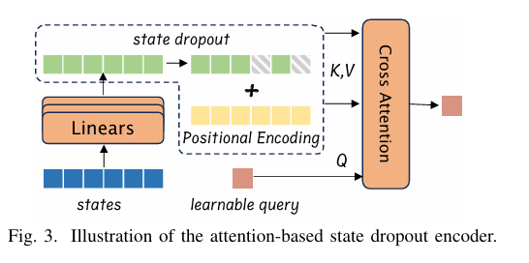
SDE-state dropout encoder
在训练期间，每个嵌入的状态 (除了位置和航向) token将以一定的概率丢弃。
Notes:
退出状态编码器

Slide 7
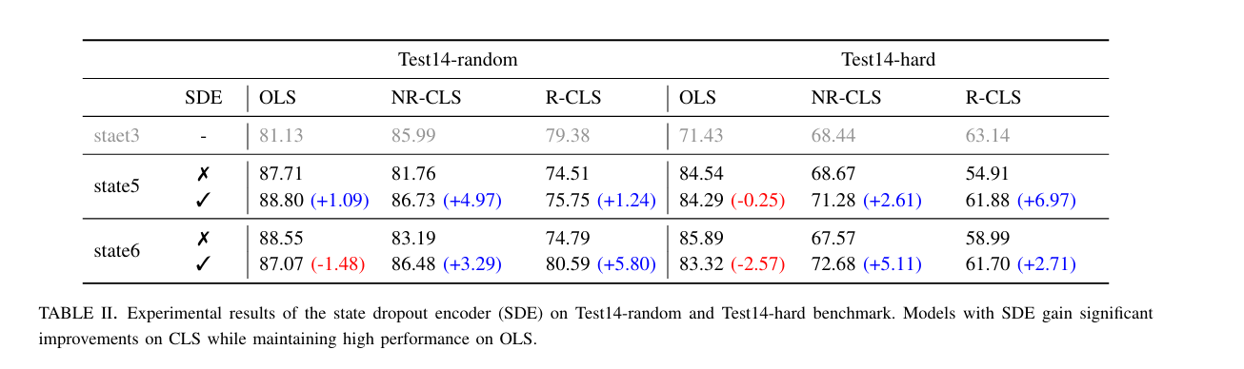
结果
Notes:
退出状态编码器
结果表明，SDE的利用率显著提高了模型的闭环性能。

Slide 8

谢谢！敬请批评指正！
中国科学技术大学 计算机学院

